Slide 1
SINQ Upgrade
Rückbau Galerie / öffnen Bunkerzugang
TIP Meeting:: SINQ Upgrade :: Paul Scherrer Institut
Markus Lüthy 8010

Slide 2
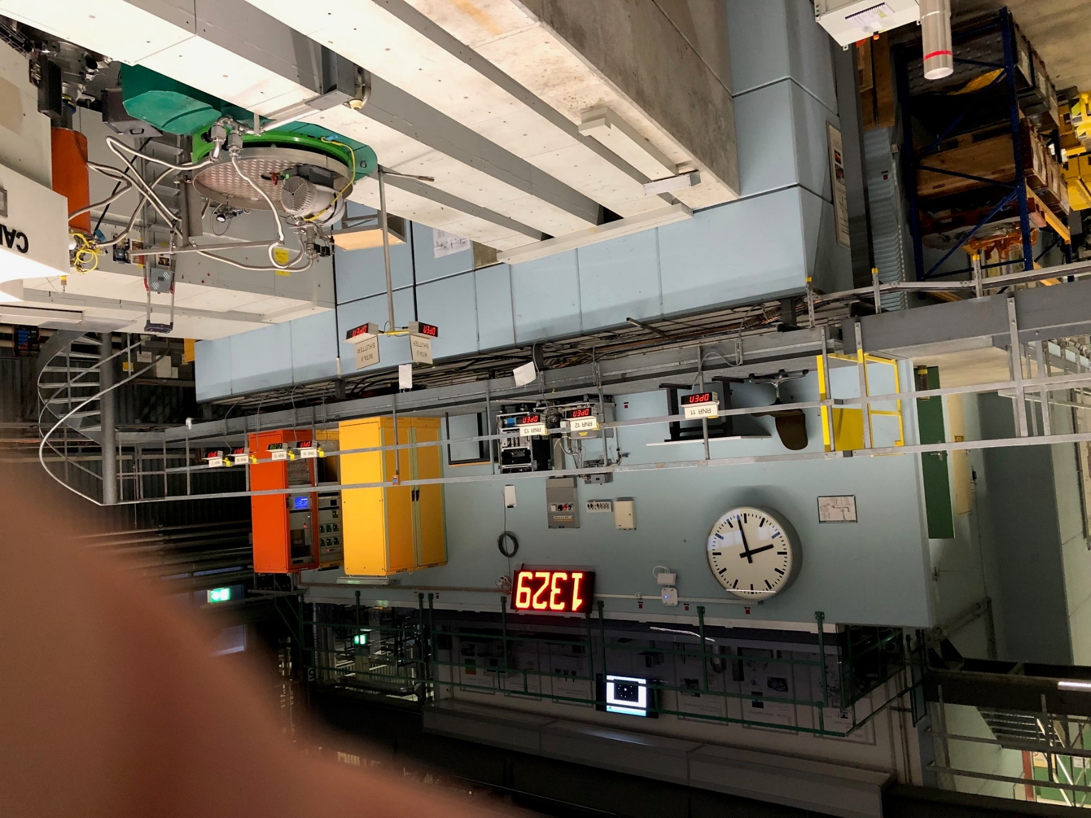
Rückbau Galerie und 3 Meterwand
Racks entfernen
Zwischenkühler entfernen
Shutteranzeigen entfernen
Galerie und Wendeltreppe entfernen
Kabel und Trassen zurückbauen
Füllsteine entfernen
Stahlabschirmungen entfernen
Abschirmsteine entfernen

Slide 3
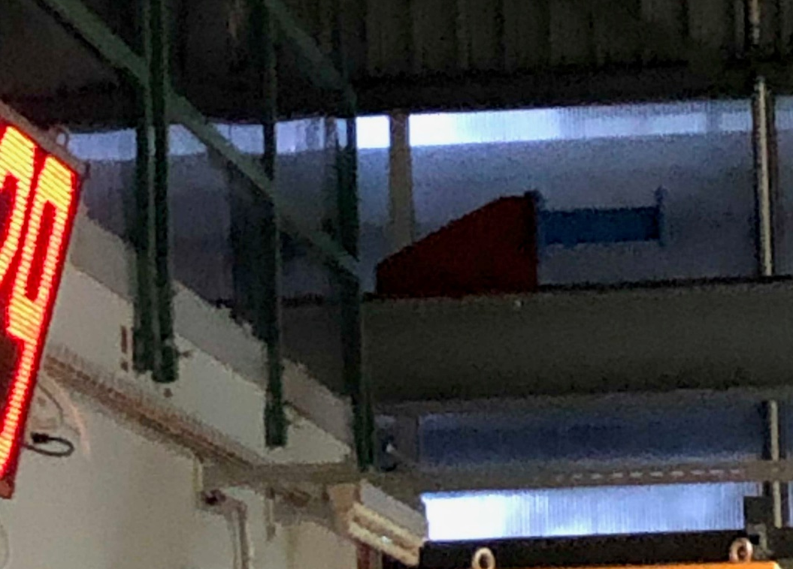
Rückbau Galerie und 3 Meterwand
Racks entfernen
Zwischenkühler entfernen
Shutteranzeigen entfernen
Galerie und Wendeltreppe entfernen
Kabel und Trassen zurückbauen
Füllsteine entfernen
Stahlabschirmungen entfernen
Abschirmsteine entfernen

Slide 4
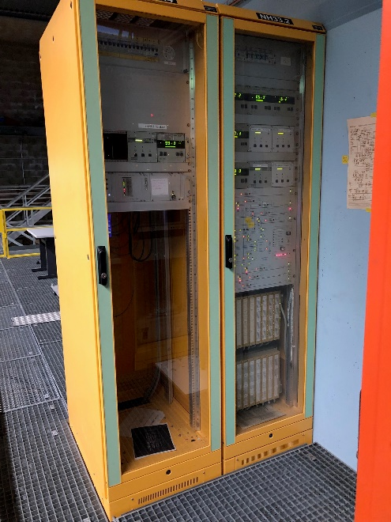
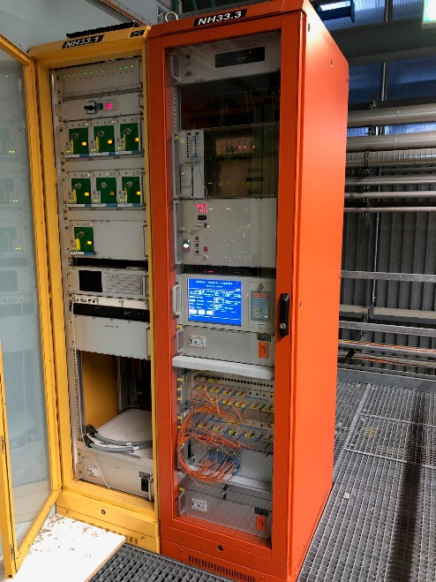
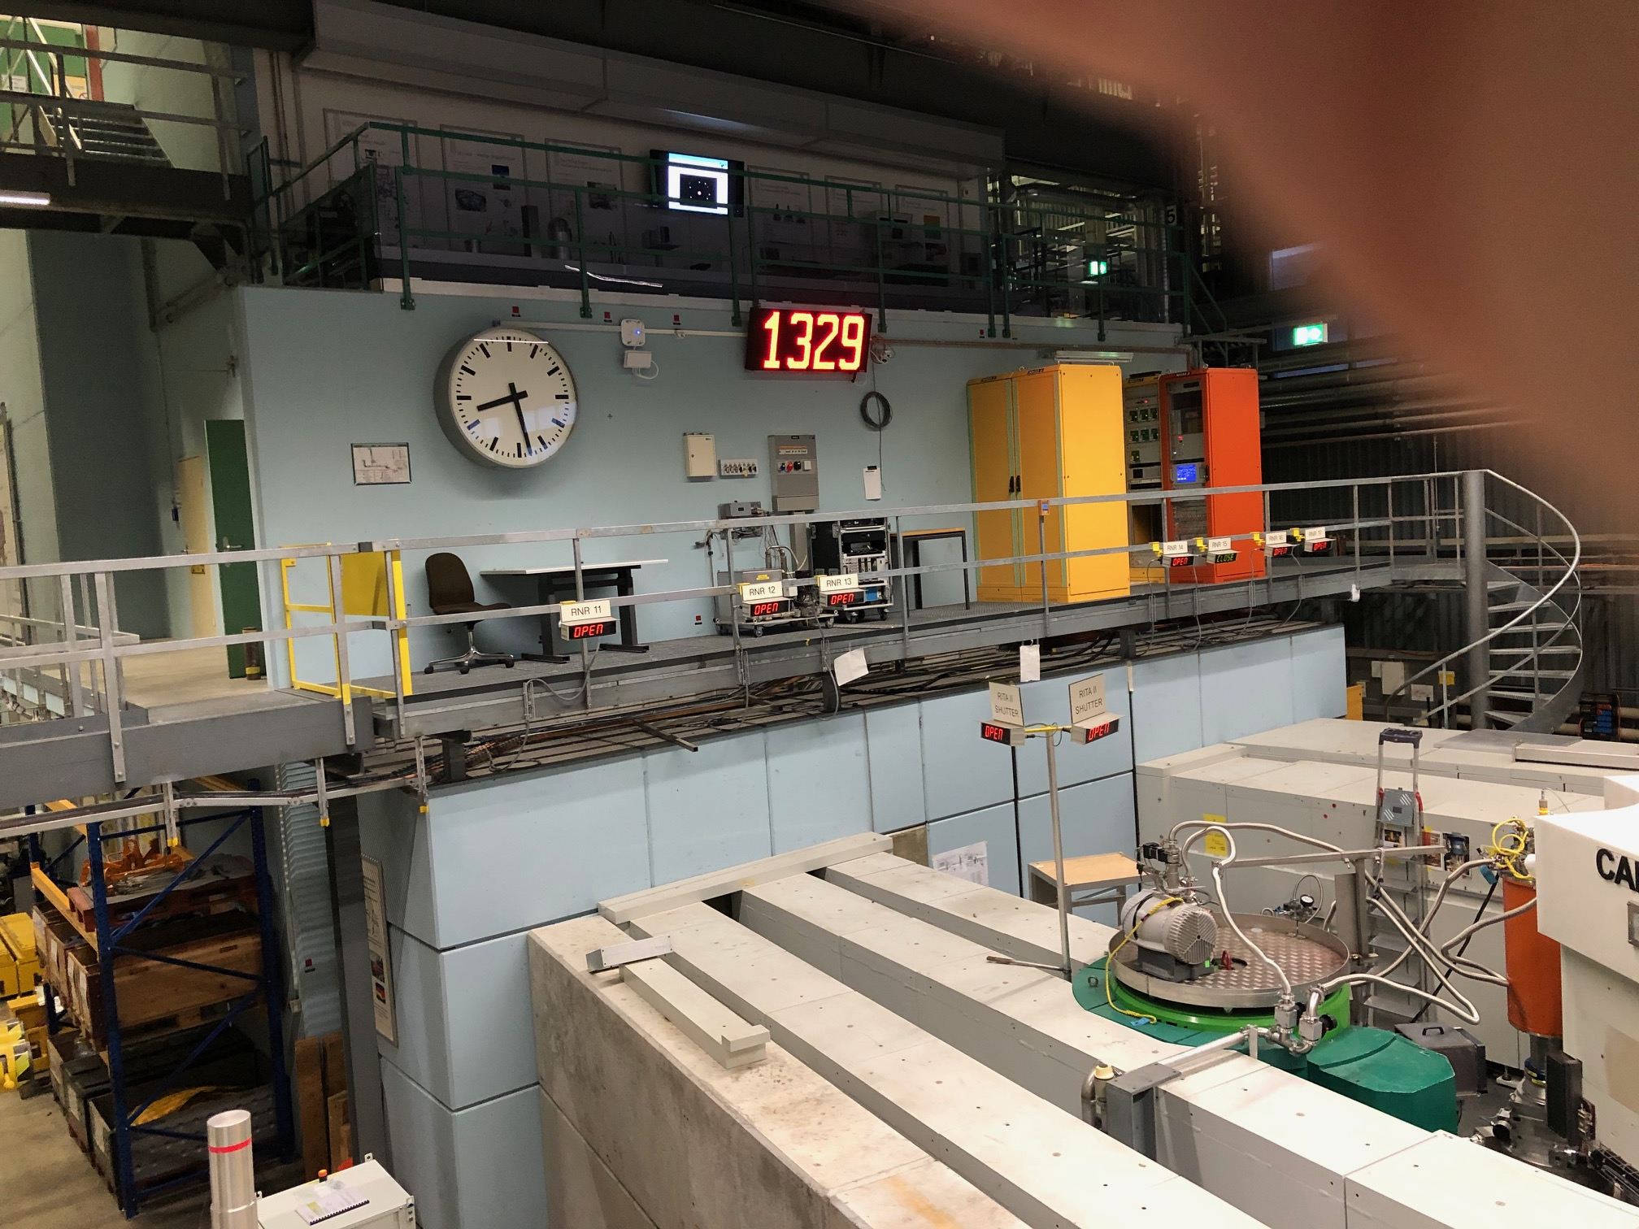
Rückbau Galerie und 3 Meterwand
Racks entfernen
Zwischenkühler entfernen
Shutteranzeigen entfernen
Galerie und Wendeltreppe entfernen
Kabel und Trassen zurückbauen
Füllsteine entfernen
Stahlabschirmungen entfernen
Abschirmsteine entfernen

Slide 5
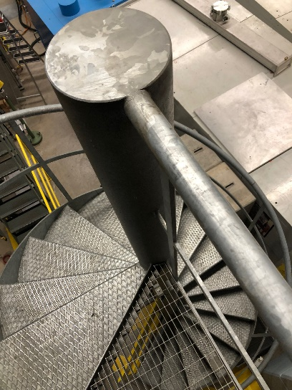
Rückbau Galerie und 3 Meterwand
Racks entfernen
Zwischenkühler entfernen
Shutteranzeigen entfernen
Galerie und Wendeltreppe entfernen
Kabel und Trassen zurückbauen
Füllsteine entfernen
Stahlabschirmungen entfernen
Abschirmsteine entfernen

Slide 6
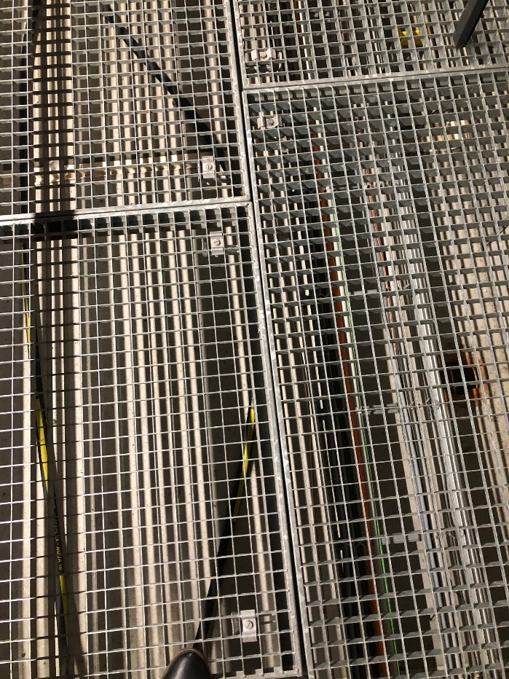
Rückbau Galerie und 3 Meterwand
Racks entfernen
Zwischenkühler entfernen
Shutteranzeigen entfernen
Galerie und Wendeltreppe entfernen
Kabel und Trassen zurückbauen
Füllsteine entfernen
Stahlabschirmungen entfernen
Abschirmsteine entfernen

Slide 7
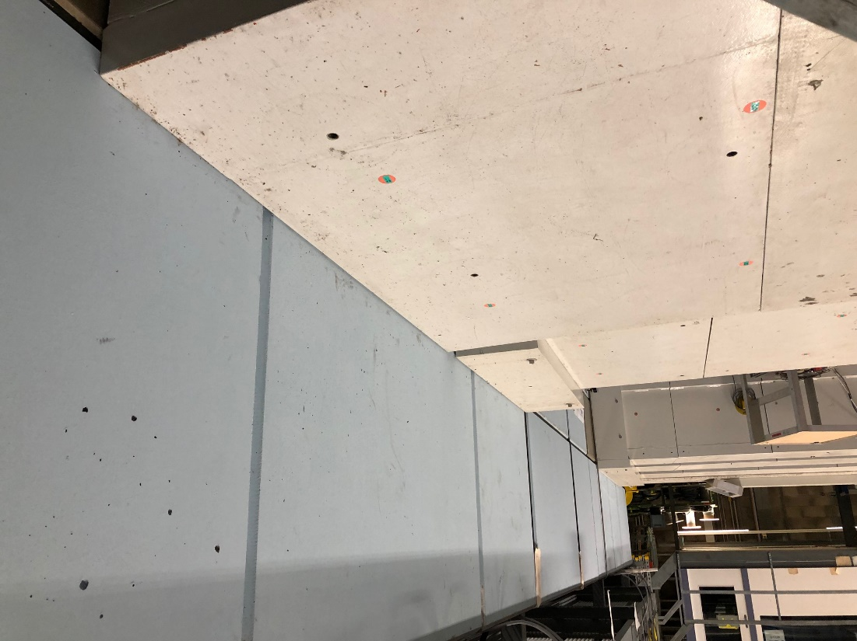
Rückbau Galerie und 3 Meterwand
Racks entfernen
Zwischenkühler entfernen
Shutteranzeigen entfernen
Galerie und Wendeltreppe entfernen
Kabel und Trassen zurückbauen
Füllsteine entfernen
Stahlabschirmungen entfernen
Abschirmsteine entfernen

Slide 8
Rückbau Galerie und 3 Meterwand
Racks entfernen
Zwischenkühler entfernen
Shutteranzeigen entfernen
Galerie und Wendeltreppe entfernen
Kabel und Trassen zurückbauen
Füllsteine entfernen
Stahlabschirmungen entfernen
Abschirmsteine entfernen
KW 2+3
KW 3+4
KW 5

